Slide 1
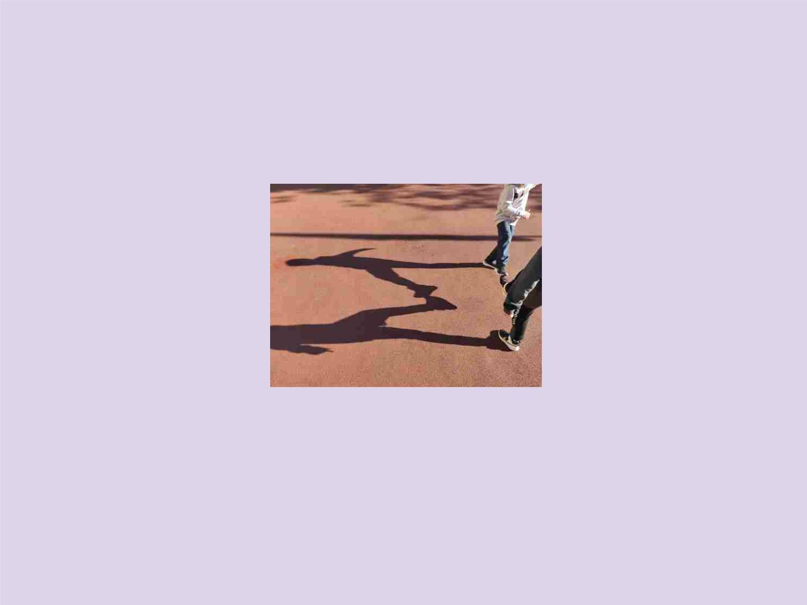
Παίζουμε με τις σκιές μας
στη αυλή του σχολείου
50^{ο} Δημοτικό Σχολείο
Τάξεις: Β1, Β2

Slide 2

Τα περάσαμε τέλεια σήμερα
στην αυλή με τη λιακάδα.
Φτιάξαμε σχήματα με τις
σκιές μας και κυνηγήσαμε
τις σκιές των συμμαθητών μας.

Slide 3
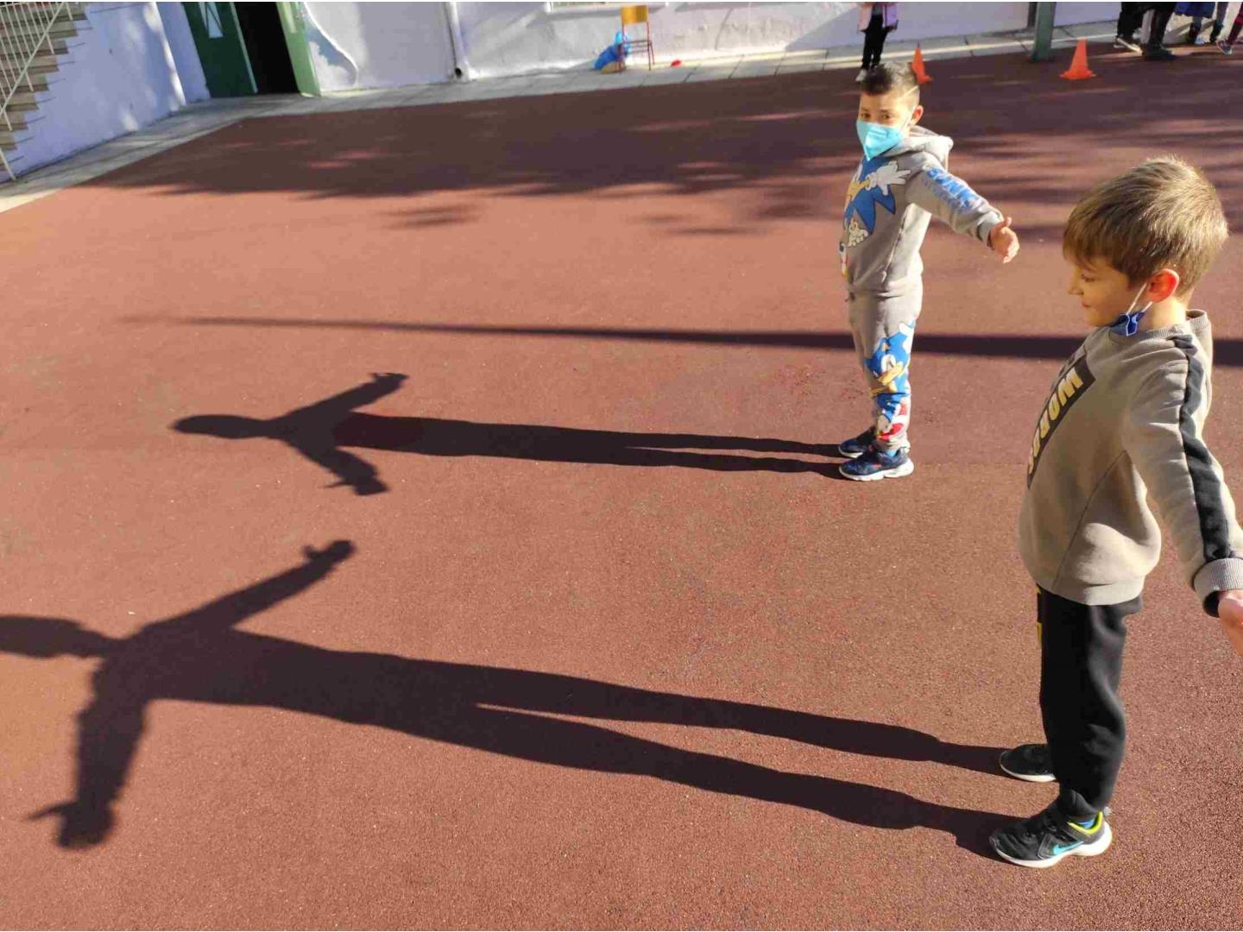

Slide 4
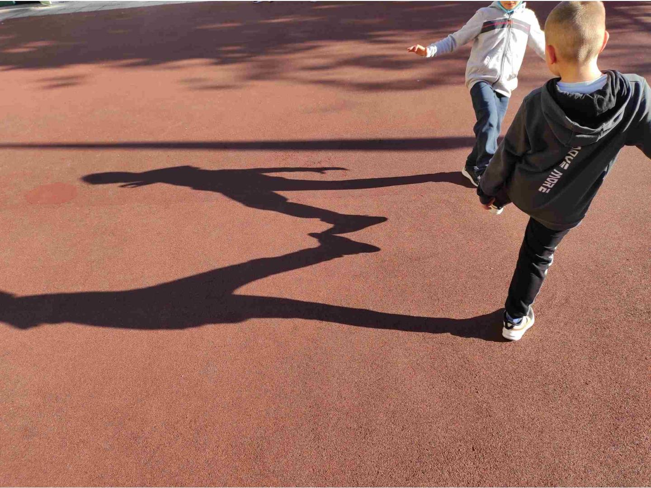

Slide 5
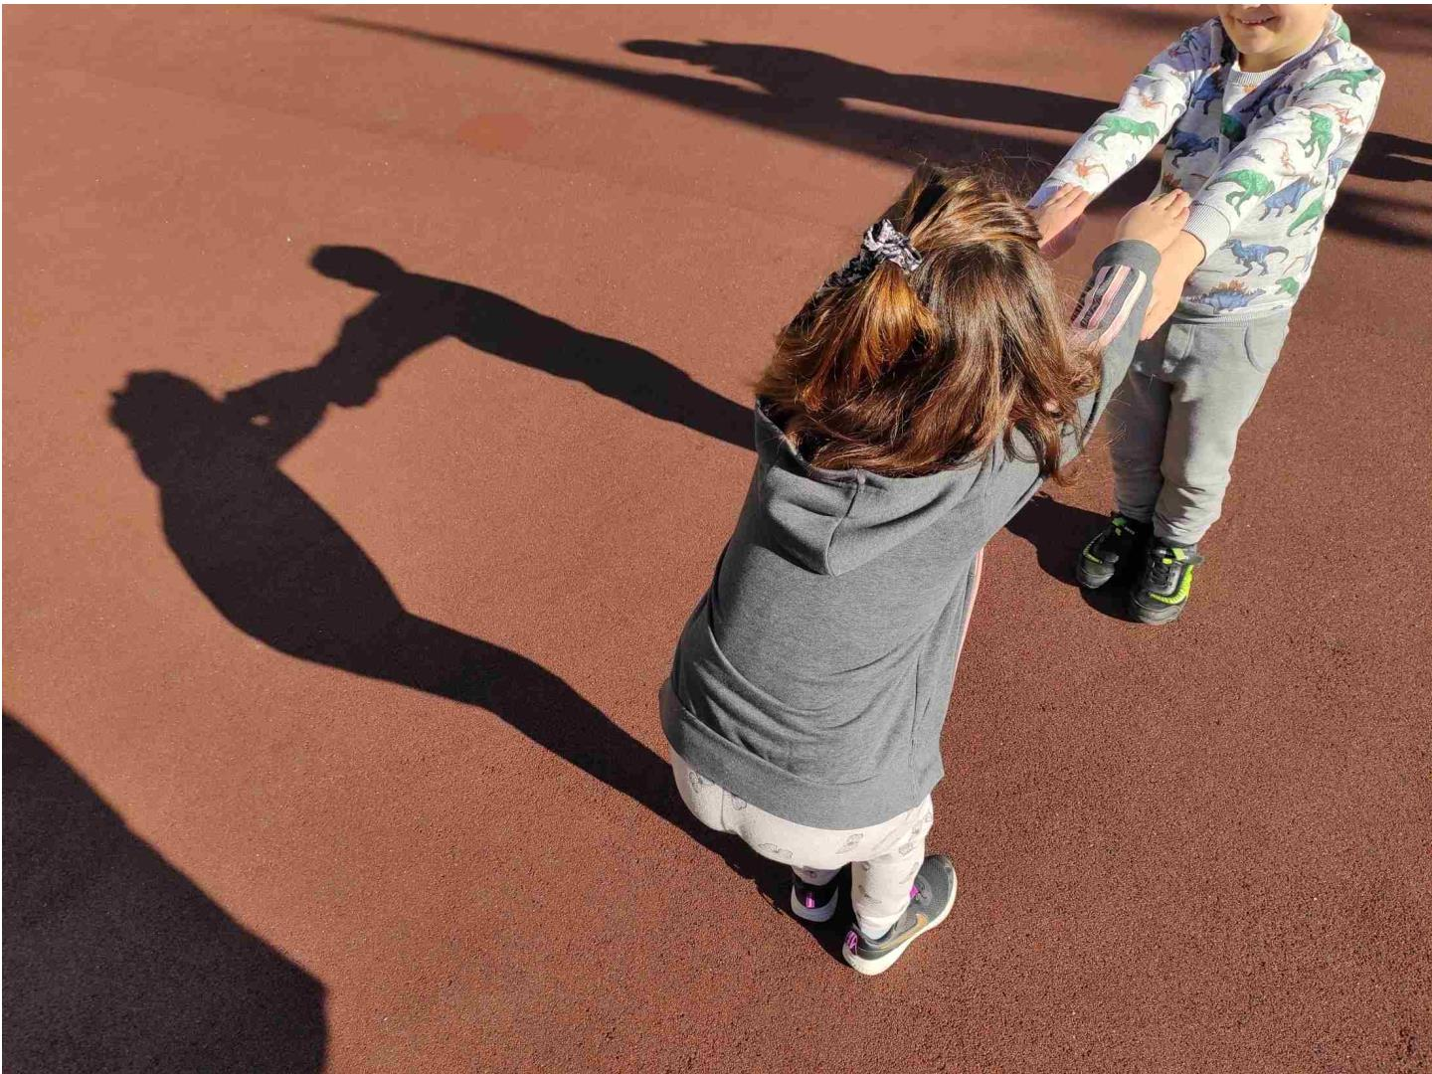

Slide 6
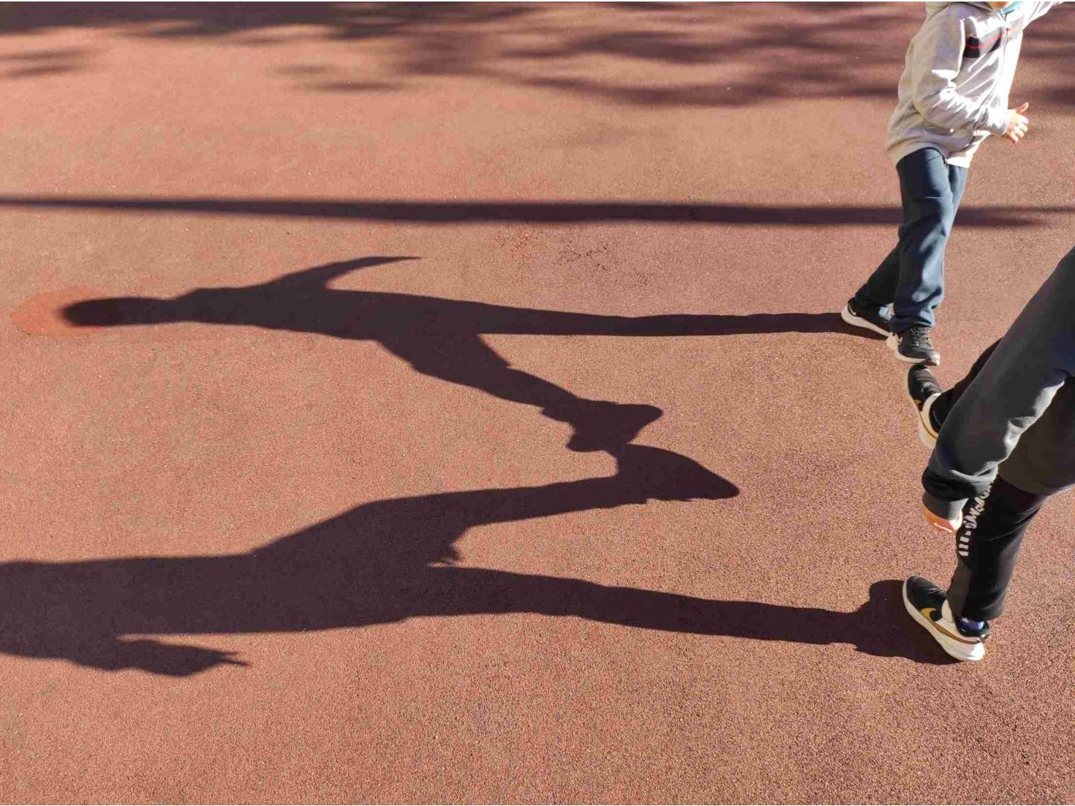

Slide 7
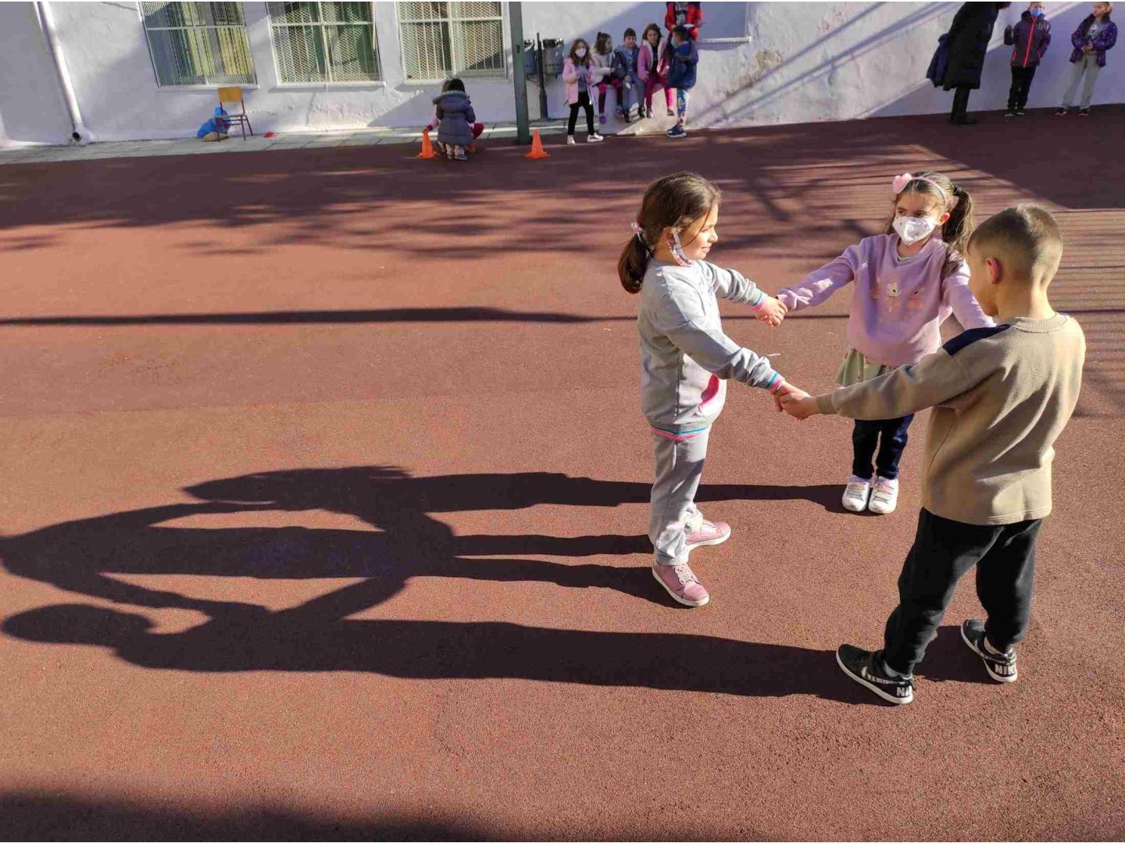

Slide 8
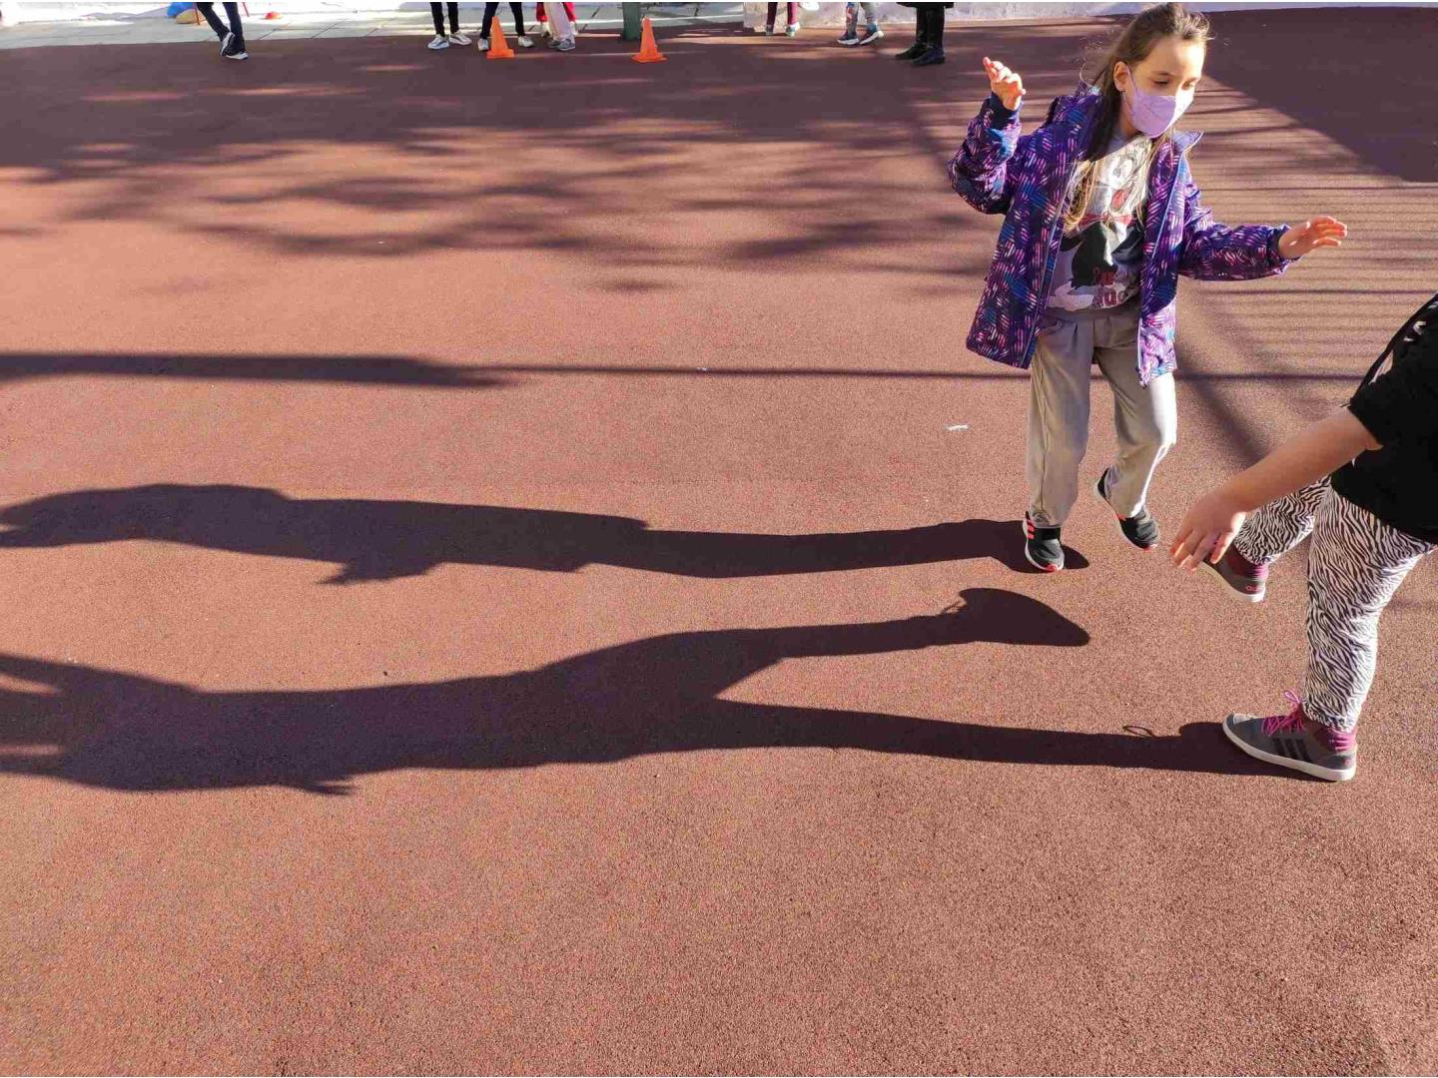

Slide 9
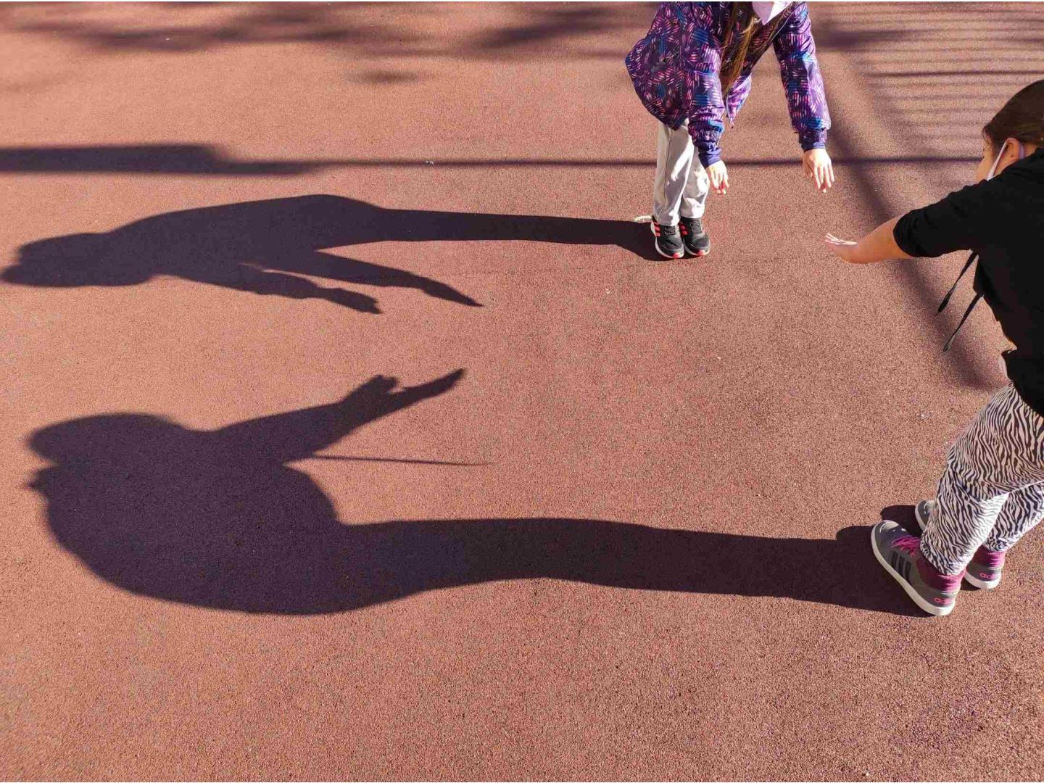

Slide 10
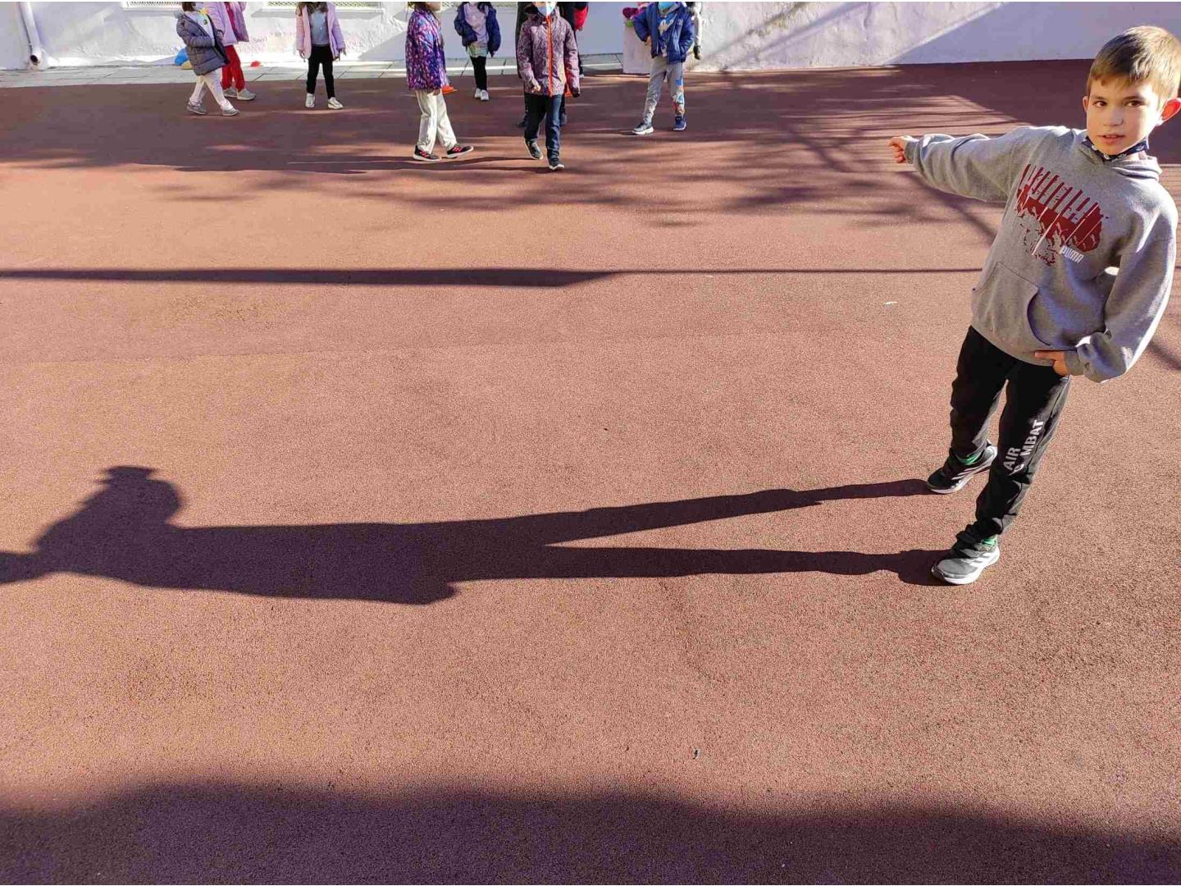

Slide 11
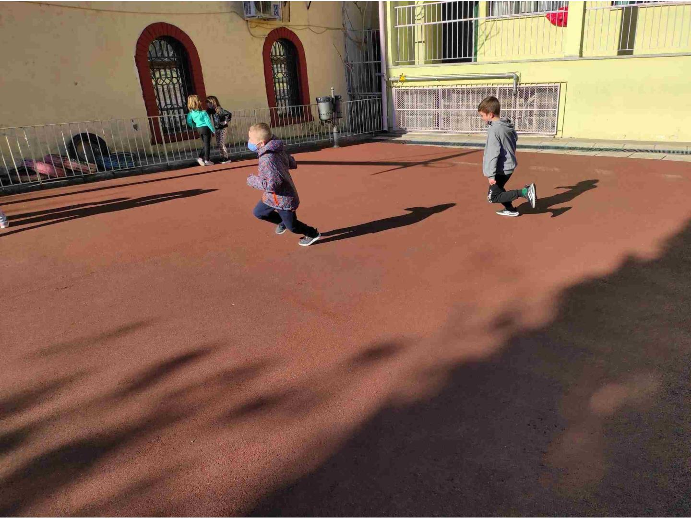

Slide 12
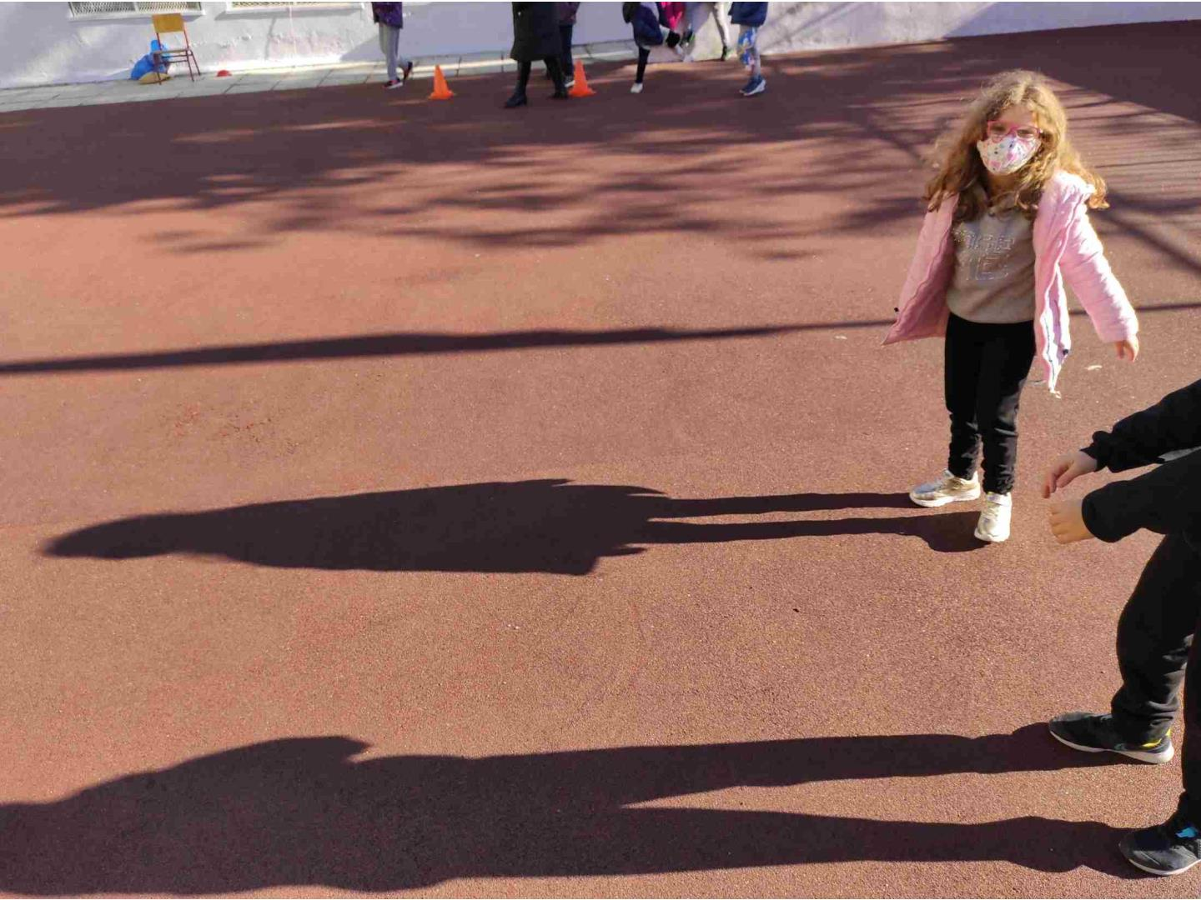

Slide 13
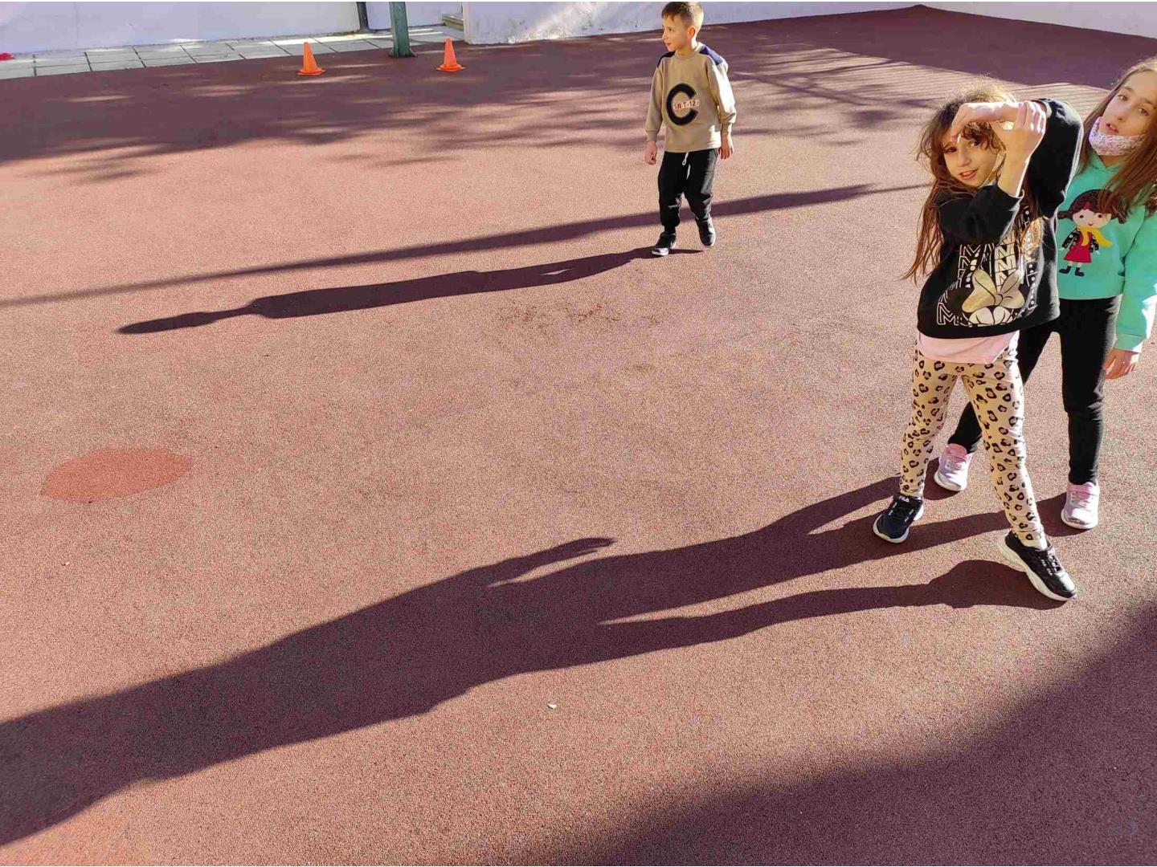

Slide 14
